Slide 1

2D ve 3D Oyun Geliştirme
Öğr. Gör. Gözde Mihran ALTINSOY

Slide 2
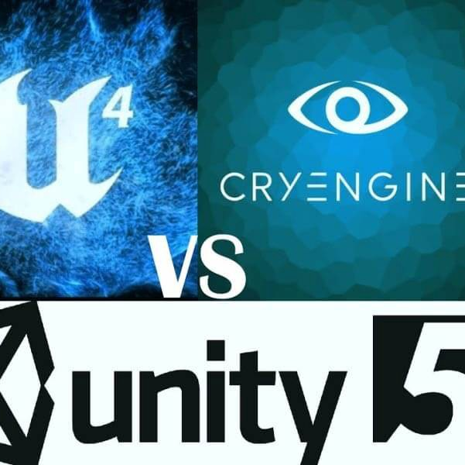
Game Engine (Oyun Motoru)
Oyun motoru, kişilerin veya şirketlerin oyun yapmak amacıyla kullandığı ücretli veya ücretsiz olan programlara verilen isimdir.
Bu program, esasında kütüphanelerden oluşmuş bir yapıdır. Bu kütüphanelerin içinde bilgisayar programlama dilleri ile tanımlanmış fonksiyonlar, sınıflar vb. veriler bulunmaktadır.
Kişi oyun motorunu kullandığında, başkası tarafından önceden tanımlanmış olan bu verileri kullanarak oyununu yapar.
Notes:
https://tr.wikipedia.org/wiki/Oyun_motoru

Slide 3
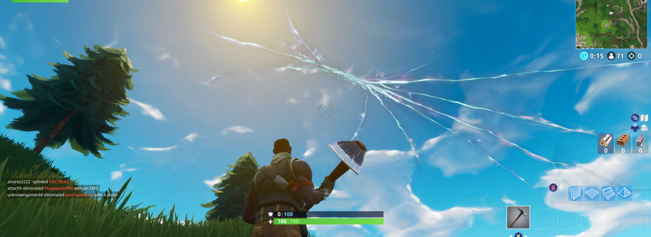
Game Engine (Oyun Motoru)
Oyun motoru önceden başkası tarafından kodlanarak tanımlanmış olan veriler ile kişileri yeniden kodlama zahmetinden kurtarır.
Daha az kod ve bunun getirdiği daha az karmaşıklık ile zamandan tasarruf etmemizi sağlar.
Oyun motorları ile çalışma metodunu iki türe ayırabiliriz:
İnsanların parayla satın alabildiği veya kiralayabildiği motorlar.
Firmaların kendi içinde yazdığı ve sadece firmanın kendi çalışanlarına kullandırdığı motorlar.

Slide 4
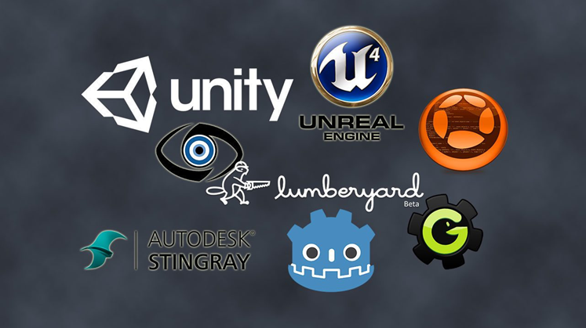
Bazı oyun motorları
Unreal Engine
Unity
3D GameStudio
CryEngine 3
Fox Engine[1]
Frostbite Engine
OpenSceneGraph
M.U.G.E.N
HeroEngine
RAGE
Refractor Engine
Source Engine
Truevision3D
Torque 3d
Blender 3D Game Engine
Notes:
https://tr.wikipedia.org/wiki/Oyun_motoru

Slide 5
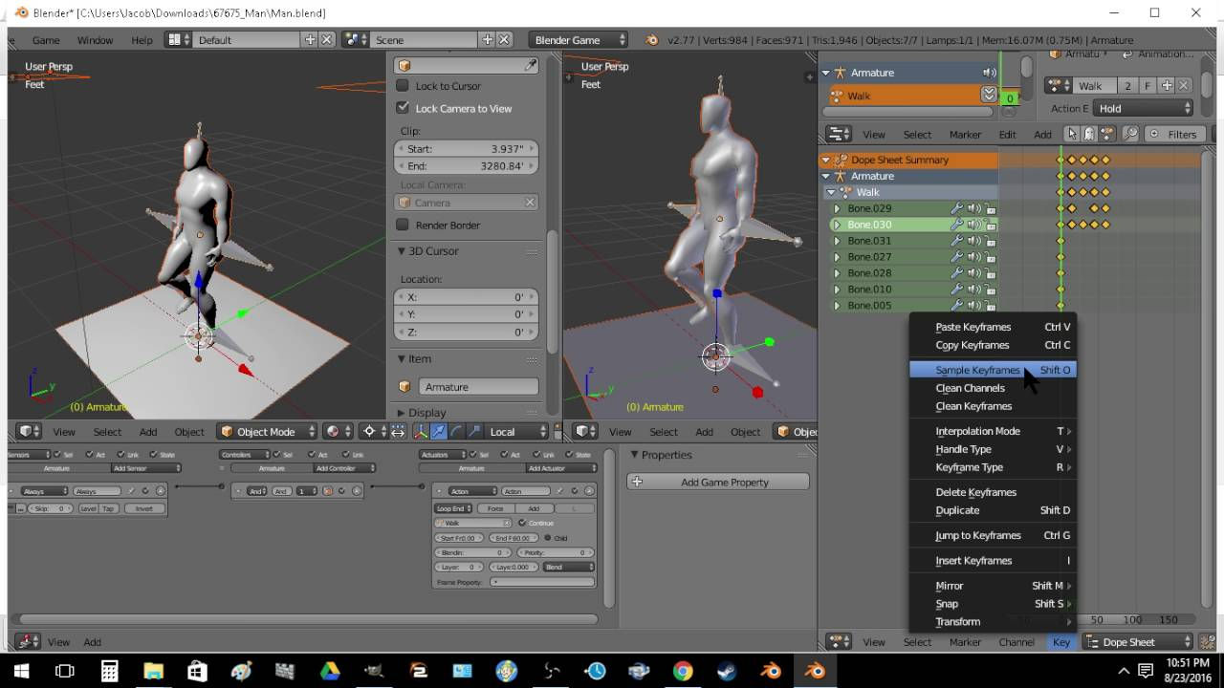
Türkiye'de geliştirilen bazı oyun motorları
Actor
CPAGE
Yogurt3D
Zinek Engine
Piyodix
Panda3D
Notes:
https://tr.wikipedia.org/wiki/Oyun_motoru

Slide 6
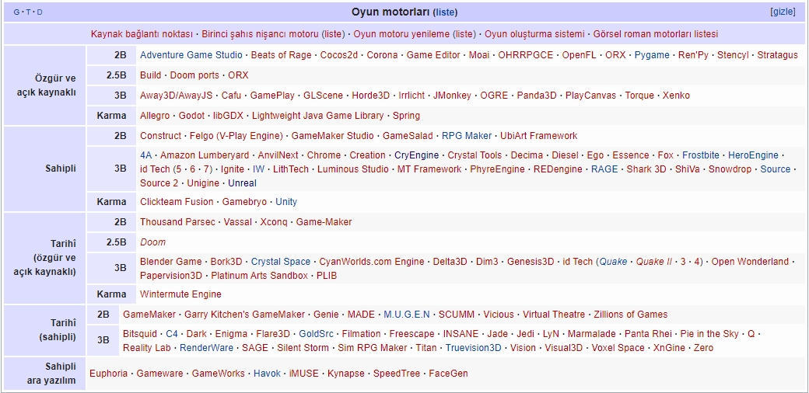
Notes:
https://tr.wikipedia.org/wiki/Oyun_motoru

Slide 7

Unreal Engine
Unreal Engine, Epic Games tarafından gelişitirilen bir oyun motorudur.
Esas olarak birinci şahıs nişancı oyunları için geliştirilmesine karşın, sonraları çeşitli türlerdeki oyunlarda kullanıldı.
C++ ile yazılmış kodu sayesinde yüksek derecede taşınabilirliğe sahiptir ve günümüzde birçok oyun geliştirici tarafından kullanılan bir araç haline gelmiştir.
Notes:
https://tr.wikipedia.org/wiki/Unreal_Engine

Slide 8
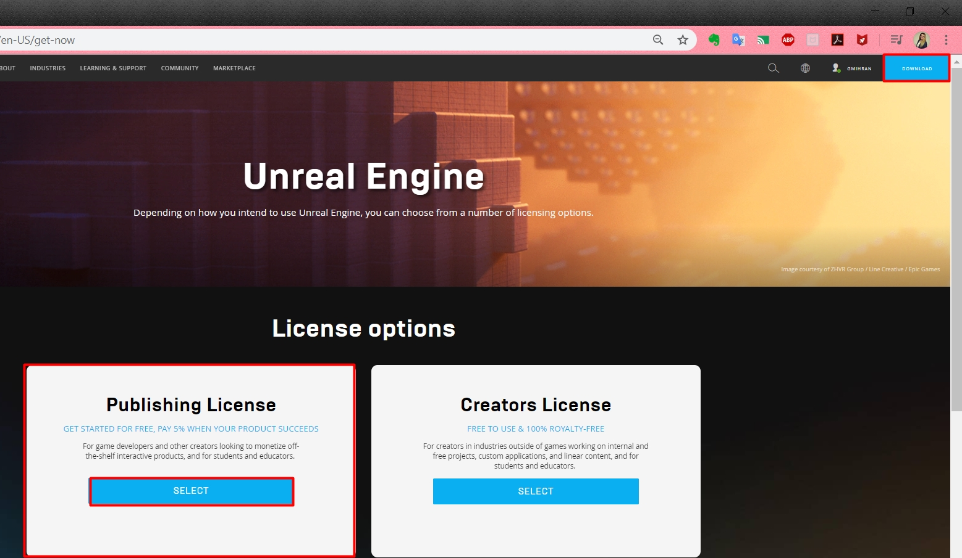
Unreal Engine
Bu lisans kullanımı ücretsizdir.
Oyununuzdan veya diğer etkileşimli kullanıma hazır ürünlerinizden para kazandığınızda ve bu üründen elde edilen brüt gelirleriniz çeyrek başına 3.000 ABD Dolarını aştığında % 5 telif ücreti almaktadır.
Notes:
https://www.unrealengine.com/en-US/get-now/agnostic
This license is free to use and incurs 5% royalties when you monetize your game or other interactive off-the-shelf product and your gross revenues from that product exceed $3,000 per quarter.

Slide 9

CryEngine
Crytek şirketinin geliştirmiş olduğu oyun motorudur.
Oyun motoru öncelikle birinci şahıs nişancı bilgisayar oyunu olan Far Cry serisinde kullanılmıştır.
Crytek ve Ubisoft tarafından bu motor geliştirilerek CryEngine 2 ve Dunia Engine adlı oyun motorları oluşturulmuştur.
Notes:
https://tr.wikipedia.org/wiki/CryEngine

Slide 10
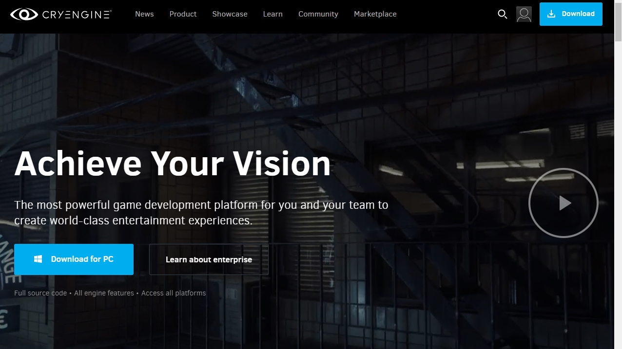
Notes:
https://www.crytek.com/cryengine
https://www.cryengine.com/download

Slide 11
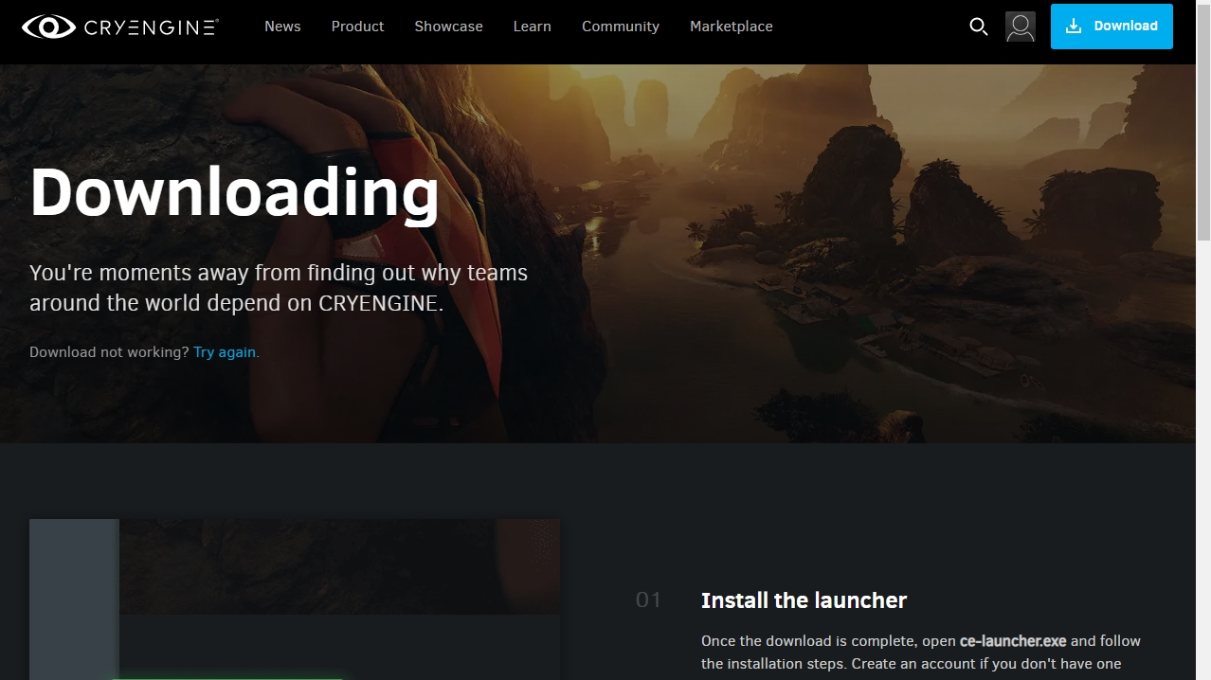

Slide 12
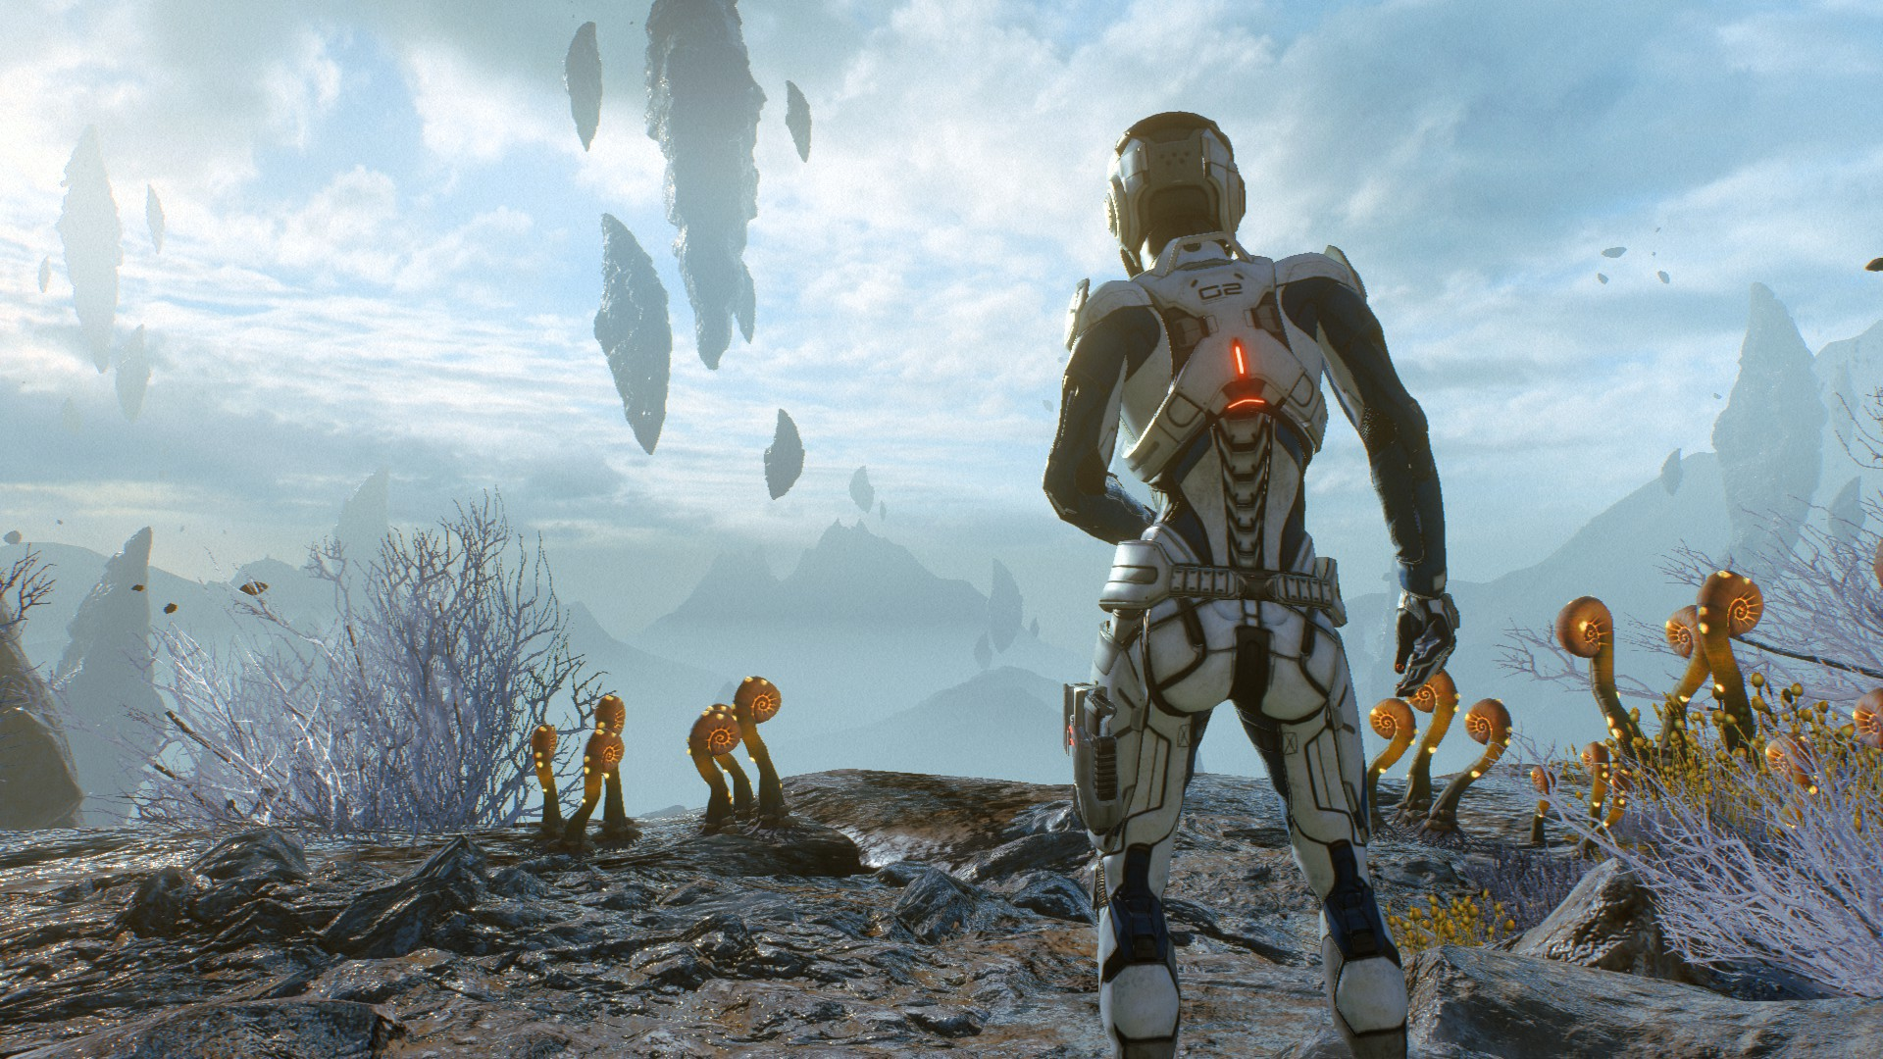
Diğer Popüler Oyun Motorları
Frostbite
Source
Decima
Lumberyard
Fox Engine

Slide 13

Unity
Unity gerçek zamanlı 2D, 3D, AR, VR oyunlar, uygulamalar geliştirme ve deneyimleme platformudur.
Unity Editörünü https://unity.com/ adresinden Get Started butonu ile bilgisayarınıza indirebilirsiniz.
Unity store üzerinden Student sürümünü (PRO) indirip ücretsiz bir şekilde kullanmaya başlayabilirsiniz.
Notes:
https://unity.com/

Slide 14
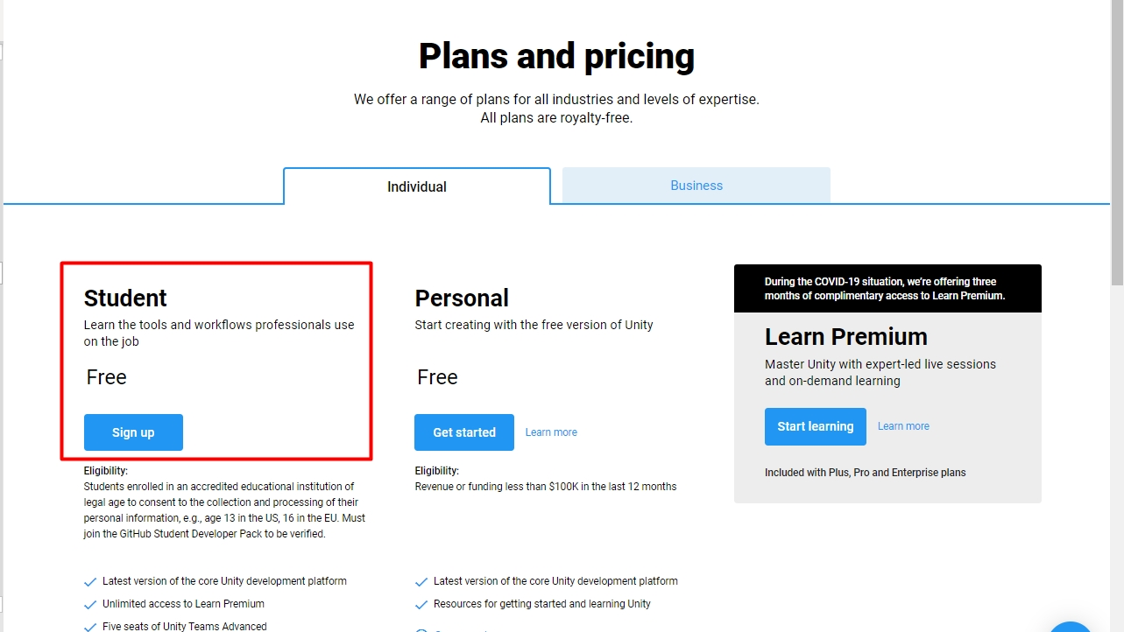

Slide 15
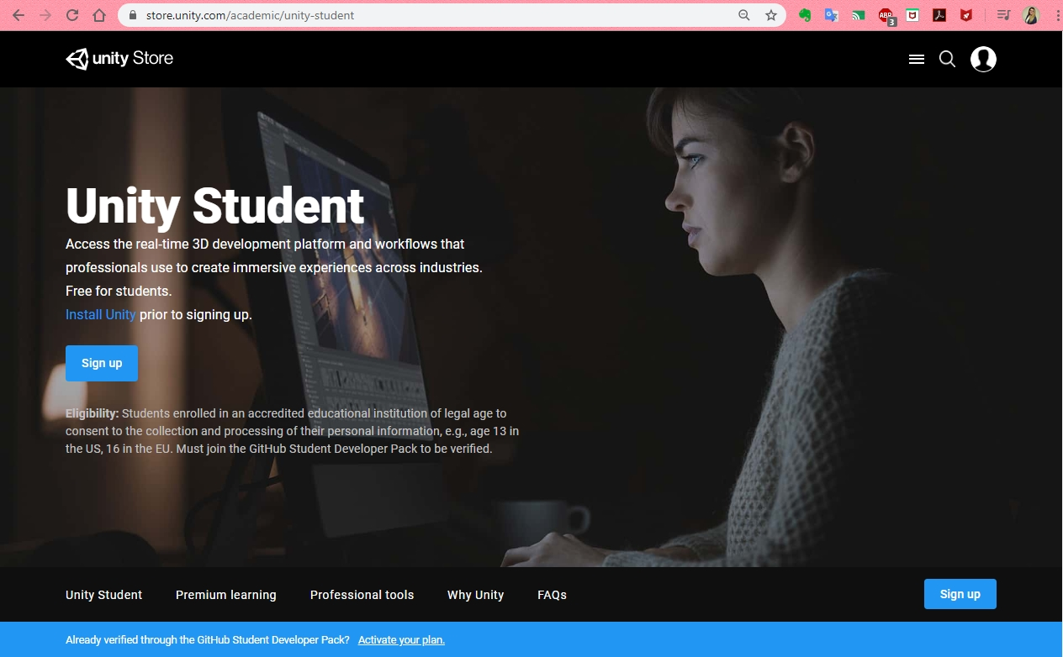

Slide 16
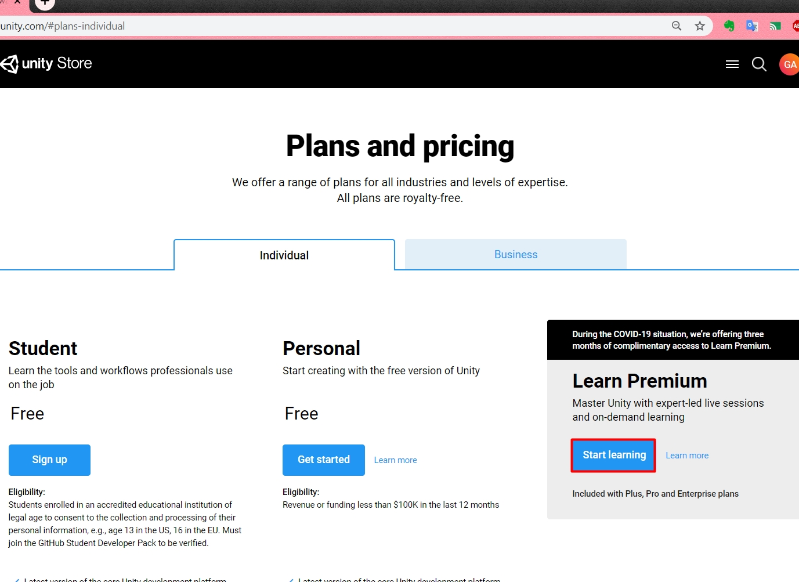
Learn Premium
https://store.unity.com/#plans-individual adresinden Unity Learn Premium’a üç ay boyunca ücretsiz erişebilirsiniz.
Notes:
https://store.unity.com/#plans-individual

Slide 17
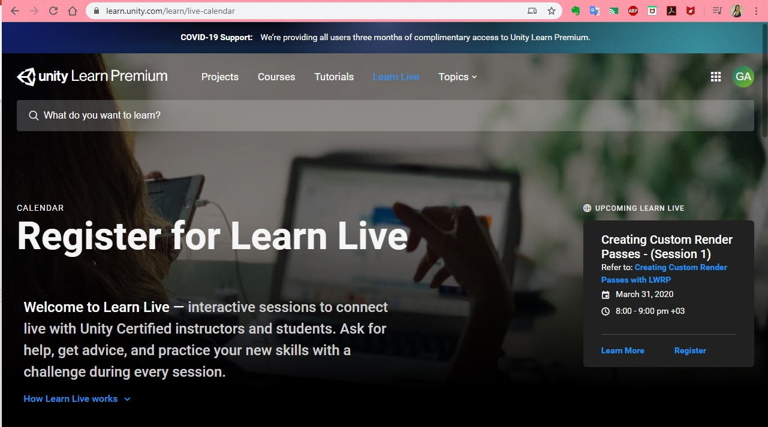
https://learn.unity.com/learn/live-calendar
Notes:
https://learn.unity.com/learn/live-calendar

Slide 18
Rakamlarla Unity
3.3 Milyon
Son 12 ayda Unity içeriği ile ulaşılan cihaz sayısı
37 Milyon
Son 12 ayda Unity ile geliştirilen yükleme sayısı
1.9 Milyon
Unity Ads tarafından ulaşılan cihaz sayısı
16 Milyon
Her ay yayınlanan reklam sayısı
50%
Tüm platformlardaki oyunların Unity tarafından desteklenme oranı
55%
Tüm yeni mobil oyunlarının Unity tarafından desteklenme oranı
60%
Tüm AR/VR içeriğinin Unity tarafından desteklenme oranı
100%
Unity kullanıcılarının olduğu ülke oranı

Slide 19
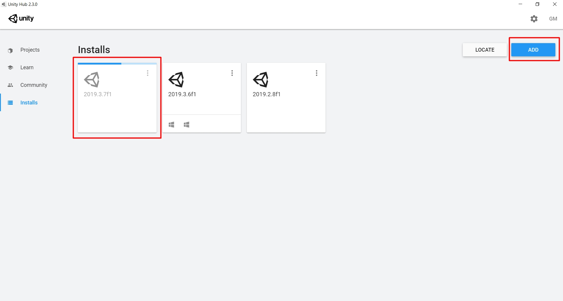

Slide 20
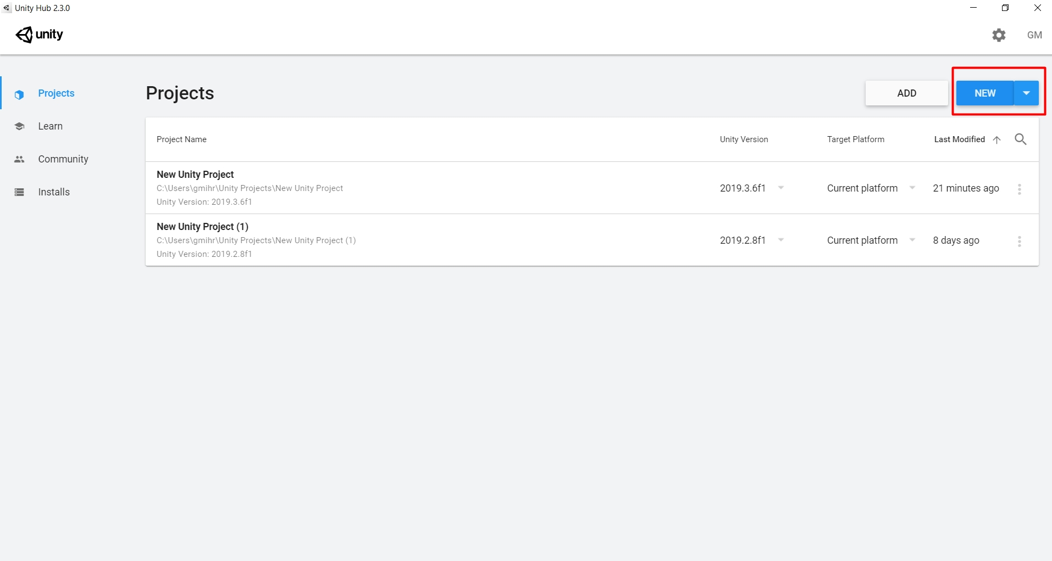

Slide 21
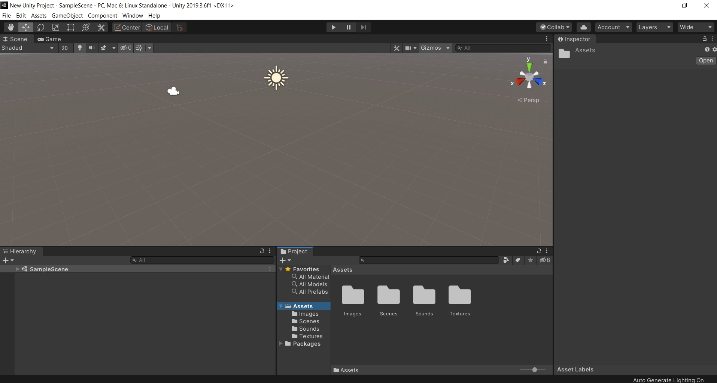

Slide 22

Unity Klasör Değişiklikleri
Unity içerisinde yer alan klasörleri Windows Explorer (Dosya Gezgini) üzerinde düzenlemek yerine Unity Project kısmından düzenleyiniz.
Klasörlerde ekleme, silme, bir klasörü farklı bir yere taşıma gibi işlemler Unity Project kısmından yapılırsa Unity bu dosyaya referans gösterirken bu yapmış olduğunuz değişikliği farkedecek, referansları yeni düzenlemenize güncelleyecektir.
Notes:
Şayet Unity içerisinden yapmazsak Unity’nin bu yapılan değişiklikten haberi olmayabilir ve referanslarda kopmalar yaşanabilir.

Slide 23
Unity Hiyararşisi 
Textures – Dokular
Scenes – Sahneler
Audios – Sesler
Images – Görüntüler
Prefabs – Prefabrik Bina
Scripts – Kodlar
Enemy – Düşman
Player – Oyuncu
Scriptable Object – Kodlanabilir Nesne
Models – Modeller
EnemyModels – Düşman Modelleri
PlayerModels – Oyuncu Modelleri
Animations – Animasyonlar
Downloaded_Assets – İndirilen Varlıklar (Asset Store’dan indirilen Asset’lerin tutulduğu dosya)

Slide 24

Assets
Unity için oluşturulmuş paketlerdir. Unity’nin anlayabileceği zip dosyaları gibi düşünebiliriz.
Assets içinde kodlar, görseller, müzikler gibi birçok şey yer almaktadır.
Daha önce oluşturulmuş paketleri projemize dahil edebiliriz.
Örneğin VR cihazı üreticilerinin geliştiriciler için ürettiği paketler vardır. Oculus’u kullanacaksak veya Google AR kullanarak geliştirme yapacaksak gerekli SDK paketlerini Unity’e dahil etmemiz gerekiyor.

Slide 25
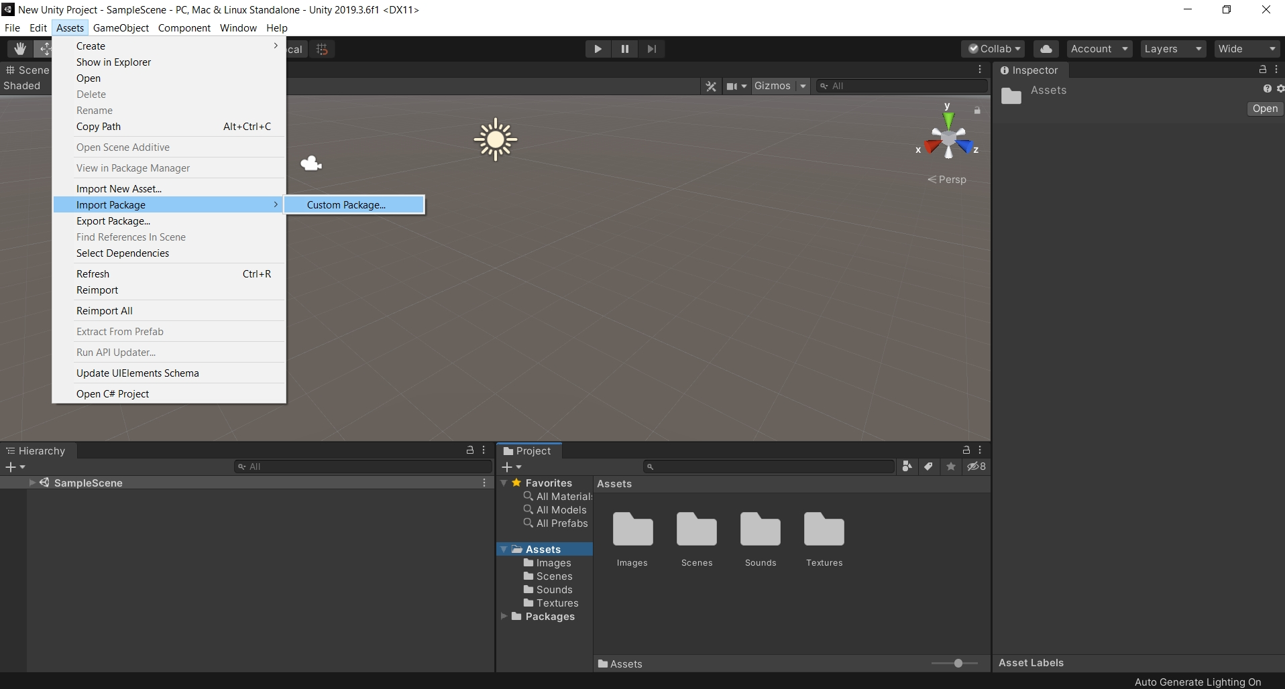
Paketi İçeri Aktarmak
1. Yöntem:
Assets
Import Package
Custom Package
adımlarını izlemektir.

Slide 26
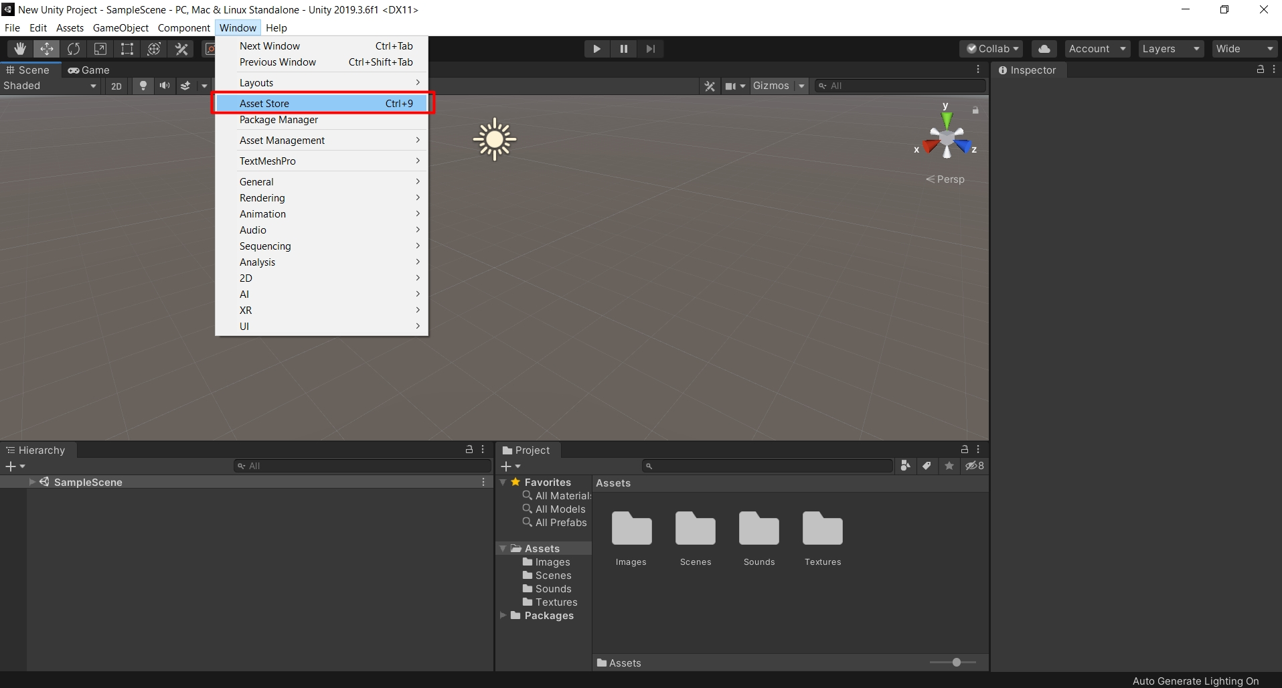
Paketi İçeri Aktarmak
2.Yöntem
Window
Asset Store
adımlarını izlemektir.

Slide 27
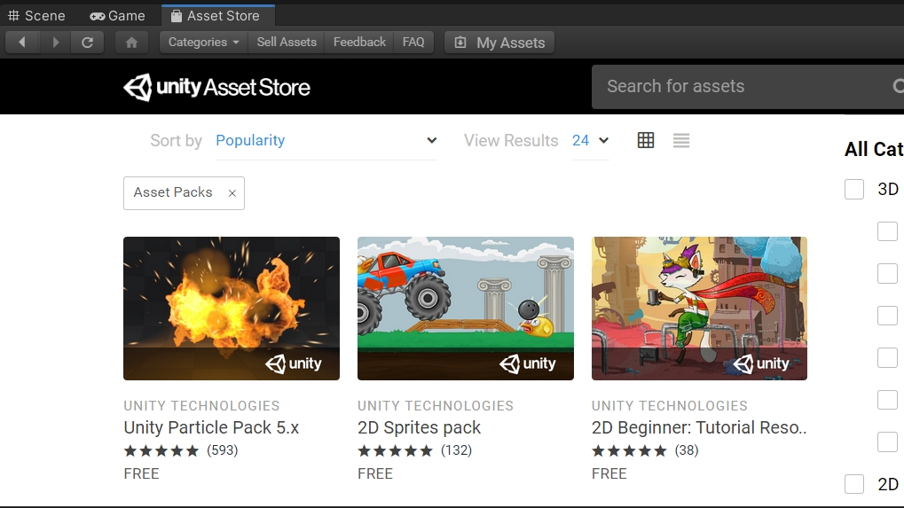
Download Import

Slide 28
Assets Satın Alırken Dikkat Edilmesi Gerekenler

Slide 29
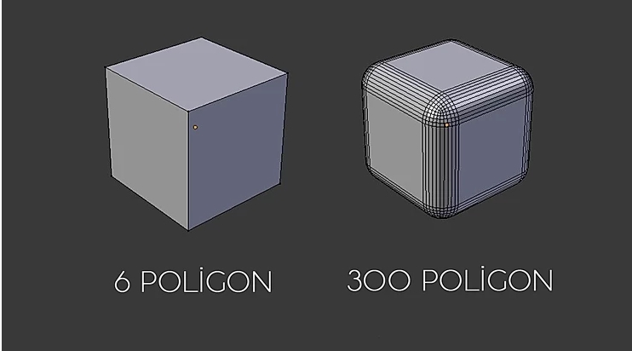
Asset İpuçları - 1
Detay -1 : Satın almayı düşündüğümüz asset içindeki 3D Modellerde kullanılan poligon sayısı nedir?
Eğer bilgisayar oyunu geliştiriliyorsa modelde yüksek poligon olmalı,
Eğer mobil bir oyun geliştiriliyorsa modelde düşük poligon olmalıdır.
3D modellerde poligon sayısı objenin parçacık sayısını ifade eder.
Notes:
https://www.pixelfabrikasi.com/post/3d-modellerde-poligon-say%C4%B1s%C4%B1

Slide 30
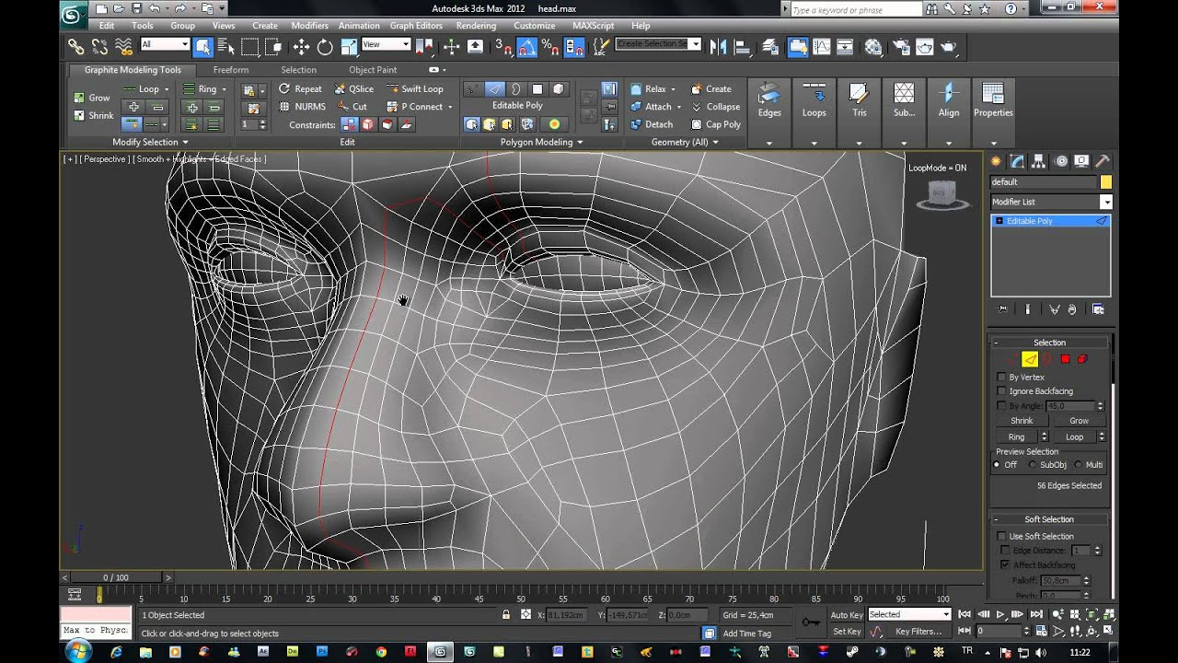
3D Modellerde Poligon Sayısı
Görselleştirme çalışmaları için 3d modelin poligon sayısı çok önelidir, yüksek poligon daha fazla gerçekçilik anlamına gelir, yani projedeki detaylı ortaya çıkarır ve gerçekçiliği arttırır.
Yüksek poligon 3d modeli oluşturma sürecinde yüksek işlem gücüne ihtiyaç duyar. Örneğin 1,000,000 poligona sahip bir modeli sadece üst düzey bir bilgisayarda oluşturabilirsiniz (Min: i7 16MB Cache işlemci ve 32 GB Ram)
Gerçek zamanlı görüntülenen oyun projelerinde düşük poligon kullanılır bunun amacı takılmayan akıcı 3d grafikler yaratmaktır fakat düşük poligon olan her objenin gerçekçiliği az olur ve beraberinde başka sorunlar yaratır.
Notes:
https://www.pixelfabrikasi.com/post/3d-modellerde-poligon-say%C4%B1s%C4%B1

Slide 31
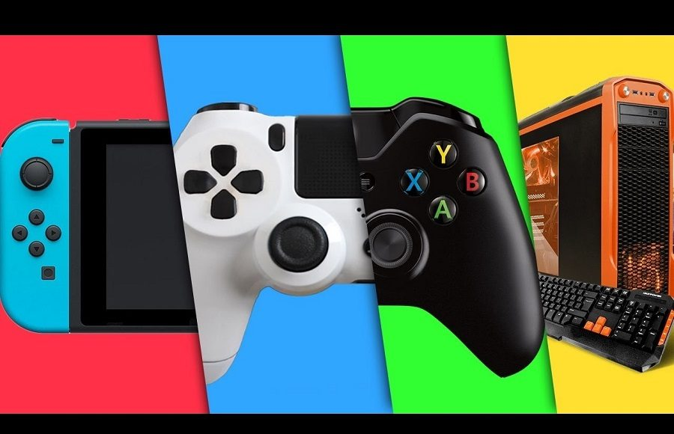
Asset İpuçları - 2
Çalıştığı ve uyumlu olduğu platformlar nelerdir? Bizim platformumuz ile uyumlu mu?
Asset mobil platformu destekliyor mu?
Asset PC (bilgisayar) platformu destekliyor mu?

Slide 32
Asset İpuçları - 3
Asset’in bir demosu var mı? Asset’in kalitesini ve asset’in nasıl çalıştığını görmek adına asset demosu incelenmelidir.
Web üzerinden çalışan bir demosu olabilir.
İndirilebilir bir exe demosu olabilir.
Eğer demosuna ulaşamadıysak; satıcıdan asset demosu talep edilebilir.

Slide 33
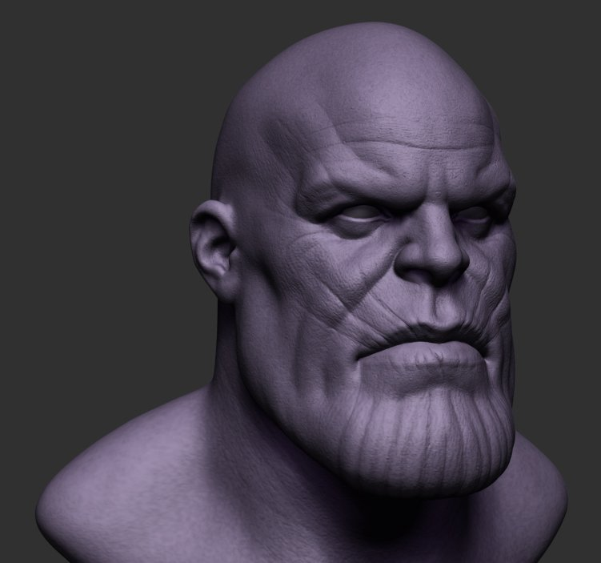
Assets Satın Alırken Dikkat Edilmesi Gerekenler-4
Modelin özellikleri size uygun mu?
Model sizin yapmak istediklerinize uygun çizilmiş mi?
Modelin parçalarını hareket ettirmek istiyorsanız parçaların ayrı ayrı çizilmiş olması gerekir.
Örneğin bir silahın şarjörünü çıkarmak istiyorsunuz bu silahın tek parça olarak çizilmemiş olması gerekir.
Modelin içinde iskeleti var mı?

Slide 34
Asset İpuçları - 5
Asset’in desteği nasıl?
Ürünü geliştiren ürününün arkasında duruyor mu?
Bunu anlamanın yolları;
Forumu var mı? Varsa formuna bakılabilir.
Asset yorumlarına bakılabilir.
Sitesi var mı? Sitesine bakılabilir.
Discord kanalı var mı? Varsa ne kadar aktif? Nelere, ne kadar sürede cevap veriyor?
Network modellerde destek çok daha önemli olmasına karşın, 3D modellerde asset’i geliştiren kişiyle iletişime geçmeye gerek kalmayabilir. Asset tipine göre bu değişkenlik gösterebilir.

Slide 35
Asset İpuçları - 6
Yorumlar
Asset’i alanlar memnun mu? Geliştirici asset’in arkasında duruyor mu?
Yorumlar ne zaman yapılmış? Olumlu, olumsuz tüm yorumlara bakmak gerekmektedir. Ama en önemlisi güncel yorumlara bakılmalıdır.
Eğer baktığınız asset’te yorum yoksa yayıncının diğer asset’lerindeki yorumlara bakılarak fikir elde edilebilir.
Publisher olumlu yorumlara dönüş yapmanın yanında, olumsuz yorumlara da aynı düzeyde cevap veriyor mu? Cevapları açıklayıcı mı? Cevaplarında karşı tarafa yardımcı olmuş mu?

Slide 36

Asset İpuçları - 7
Asset içinde neler var?
Asset içindekiler beklentilerimizi karşılıyor mu?
Örneğin bir silah alıyoruz. Bunun içinde sesler ve efektler var mı? Ateş ettiğimizde ses çıkarıyor mu? Şarjör değiştirme, atışta geri tepme gibi animasyonları var mı?
Aynı paket içerisinde istediğimiz özellikler yoksa, ayrı paketler halinde satın almamız gerekebilir ya da bunları bizim yapmamız gerekebilir. Bu da bizim için ayrı bir iş yükü oluşturacaktır.

Slide 37
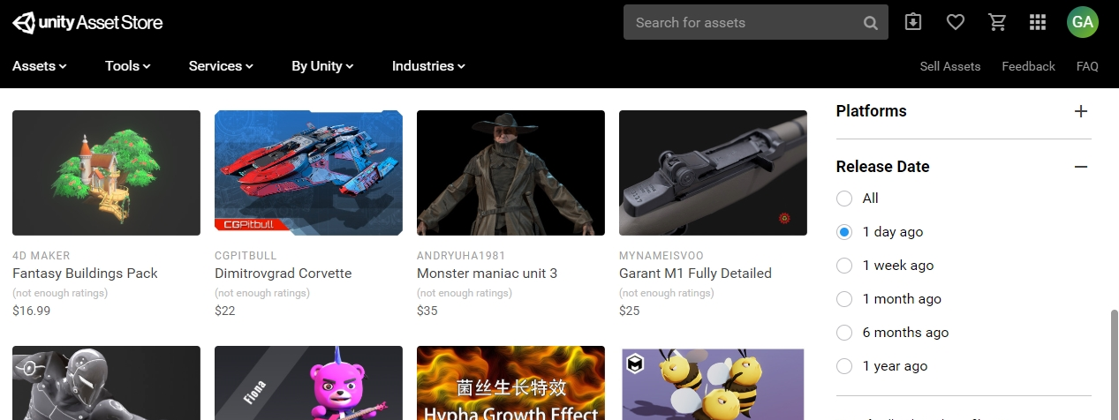
Asset İpuçları - 8
Release Date seçeneği ile en güncel assetler takip edilebilir.
Asset’in ilk yayınlanma tarihi ve güncellenme tarihleri önemlidir. Çok uzun zamandır güncelleme almayan asset’ler aktif olmadığı için çok verimli sonuçlar alamayabiliriz.

Slide 38

Asset İpuçları - 9
Dönemsel indirimler takip edilebilir.
Güzel ve ücretsiz bir asset görürseniz mutlaka bunu asset’leriniz arasına ekleyiniz!
Yeni assetler ücretsiz olabilir. Eğer beğendiğimiz bir asset varsa ücretsiz olması bu asset’i almanızı engellemesin.
Eğer bir asset ücretsiz iken kütüphanenize eklemiş iseniz; bu asset ücretli olsa dahi sizden bir ücret talep edemeyecektir.

Slide 39

Asset İpuçları - 10
Asset satın aldıktan sonra beklentilerinizi karşılamadığını düşünüyorsanız bu noktada satıcı ile iletişime geçip, refund (geri ödeme) talep edebilirsiniz.
Sebeplerinizi güzel bir şekilde açıklarsanız, satıcı kabul ederse ve onaylarsa geri ödeme alma şansınız olabilir.

Slide 40
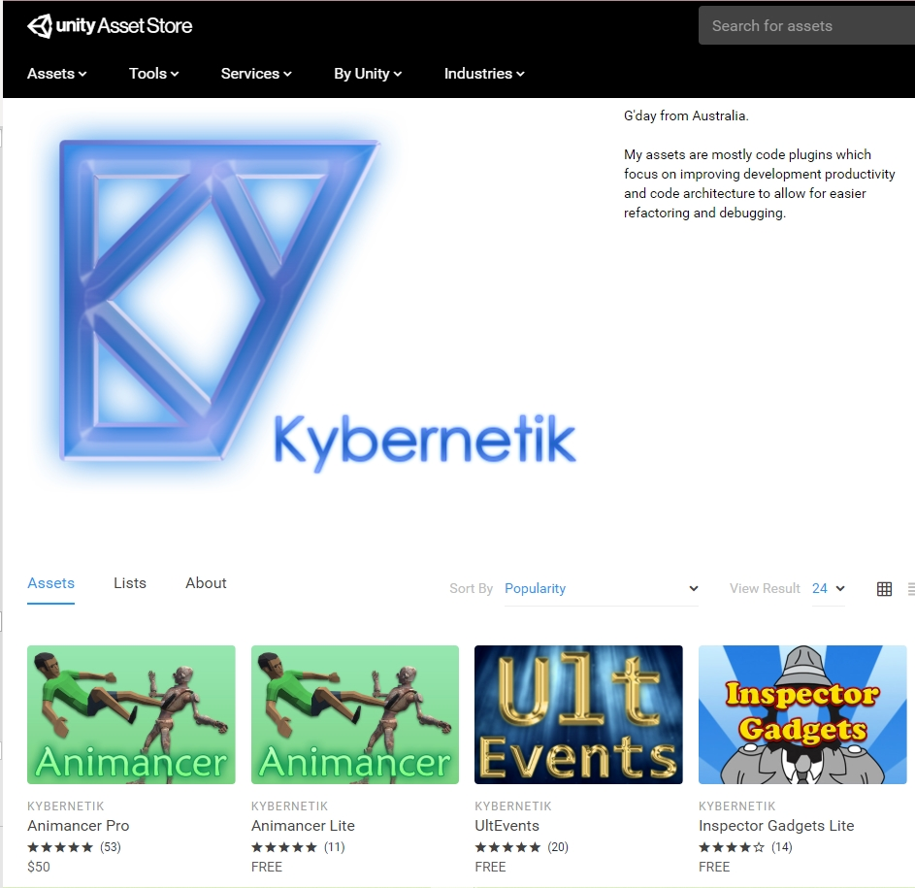
Asset İpuçları - 11
Pro sürümü olan asset’lerin Free ve Lite sürümleri de olabiliyor. Pro sürümü satın alınmadan önce Free ve Lite sürümleri alınıp test edilebilir. Belki bu sürümleri de sizin işinizi görüyor olabilir. Boşuna para ödememiş olursunuz.
Desteklenen unity versiyonlarına dikkat etmemiz gerekebilir. Özellikle script’lerin bizim sürümümüz ile uyumlu olması çok önemlidir. Eğer script’ler bizim sürümümüz ile uyumlu değilse bizim açıp güncellememiz gerekebilir.
Notes:
https://assetstore.unity.com/publishers/16747
https://assetstore.unity.com/packages/tools/animation/animancer-lite-116516

Slide 41

Unity Oyun Geliştirme Ortamı ve Dilleri
2 dil ile geliştirilebilir.
C# (.NET)
Java Script
Unity Editor

Slide 42

Oyun Motoru Seçerken - 1
Community’si yüksek mi?
Yani bu oyun motoru ile ilgili bir sorumuza geri dönüş alabilir miyiz ve bu dönüş ne kadar sürede olur?

Slide 43
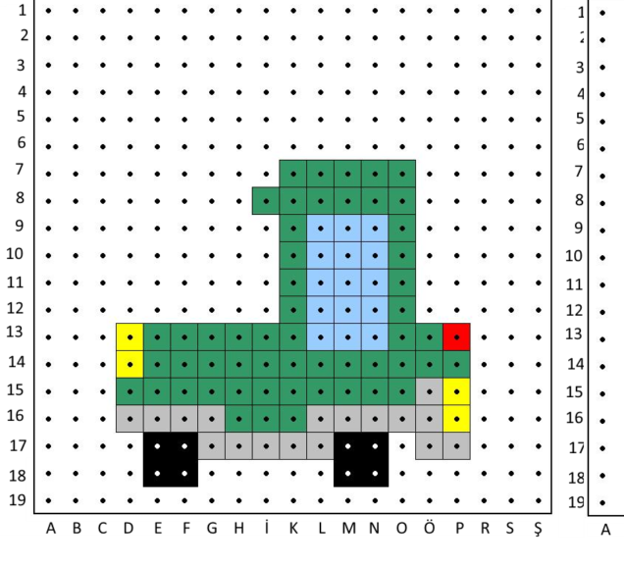
Oyun Motoru Seçerken - 2
Oyun motoru nasıl çalışıyor?
Biz neyle çalışabiliyoruz?
Ne biliyoruz?

Slide 44
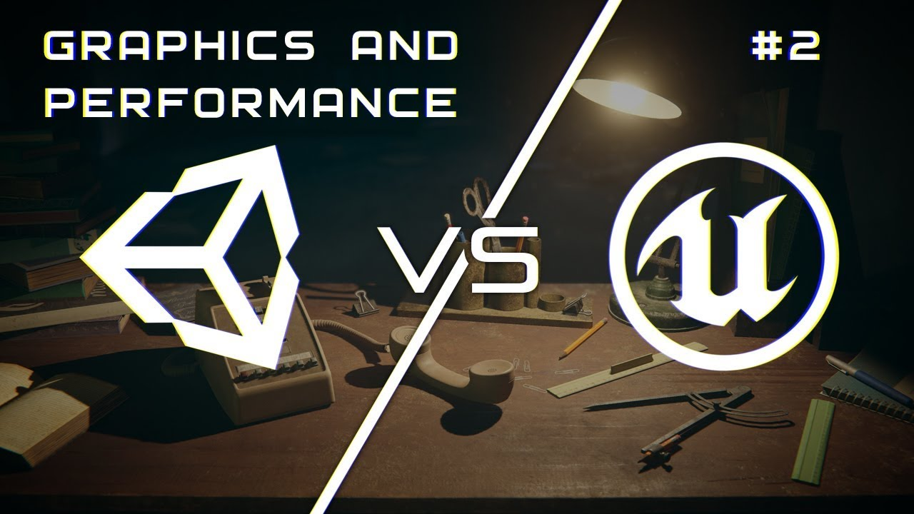
Oyun Motoru Seçerken - 3
Oyunumuz nasıl bir grafiğe sahip olacak ve hangi platform/platformlara çıkacak?
Örneğin mobil oyun ise Unity, bilgisayar oyunu ise Unreal Engine kullanılabilir.

Slide 45

Oyun Motoru Seçerken - 4
Pazarlama tarafı bizim için uygun mu?
Satış tarafında bize ne gibi sorumluluklar getirecek?
Oyun motorunu kullanmak için yapımcı şirket ile nasıl bir sözleşme yapacağız?
Notes:
Unity, aynı zamanda geliştiricilere hizmetler de sunmaktadır. Bunlar: Unity Reklamları, Unity Analitik, Unity Sertifikalandırma, Unity Bulut Derlemesi, Unity Everyplay, Unity IAP, Unity Multiplayer, Unity Performans Raporlama ve Unity Collaborate.

Slide 46
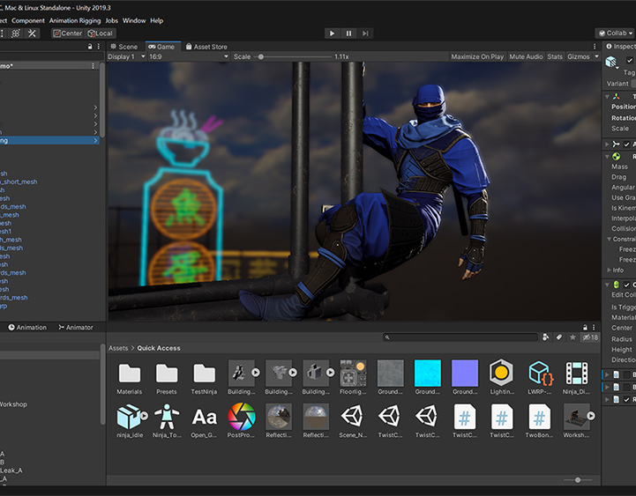
Oyun Motoru Seçerken - 5
Motorun varsayılan (default) hali, genel özellikleri bizim için uygun mu?
Örneğin Unity diğer oyun motorları ile karşılaştırıldığında oyun geliştirme zamanında geliştiriciye program kodu yazma olanağı vermesidir.
Diğer oyun motorlarının ekserisi grafik ile kodu ayırmışken, Unity ile grafik ve kod birlikte çalışmaktadır. Bu çalışma mantığı geliştiriciye esneklik sağlamakta, geliştirme süresini kısaltmaktadır.

Slide 47

Unity Arayüz
qwerty kısayolları ile görmüş olduğumuz toolbar seçenekleri arasında geçiş yapabiliriz.

Slide 48
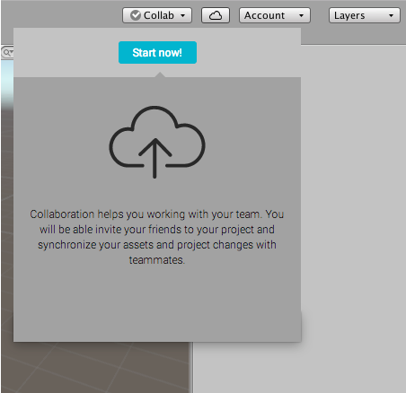
Unity Collab (Collaborate) Ekip Arkadaşları ile Ortak Çalışma
Unity merkezi proje yönetim sistemidir.
Bu özellik ekip arkadaşlarımız ile ortak çalışmamızı sağlar. Bu özellik varsayılan olarak etkin gelmektedir. Fakat kapattıysak bu özelliği kullanabilmemiz için yeniden etkinleştirmemiz gerekir.
Biz projemizin tamamını collab üzerinden internete yolluyoruz. Ekip arkadaşlarımız oradan download ediyor. Üzerinde çalışıp internete download ediyorlar ve ben tekrar oradan indirebiliyorum.

Slide 49
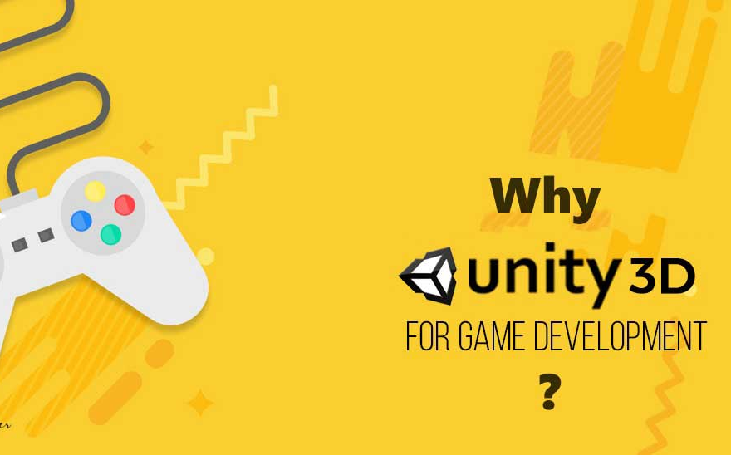
Araştırma Ödevi: Oyun geliştirmede neden Unity 3D tercih etmeliyiz?

